Slide 1


Slide 2

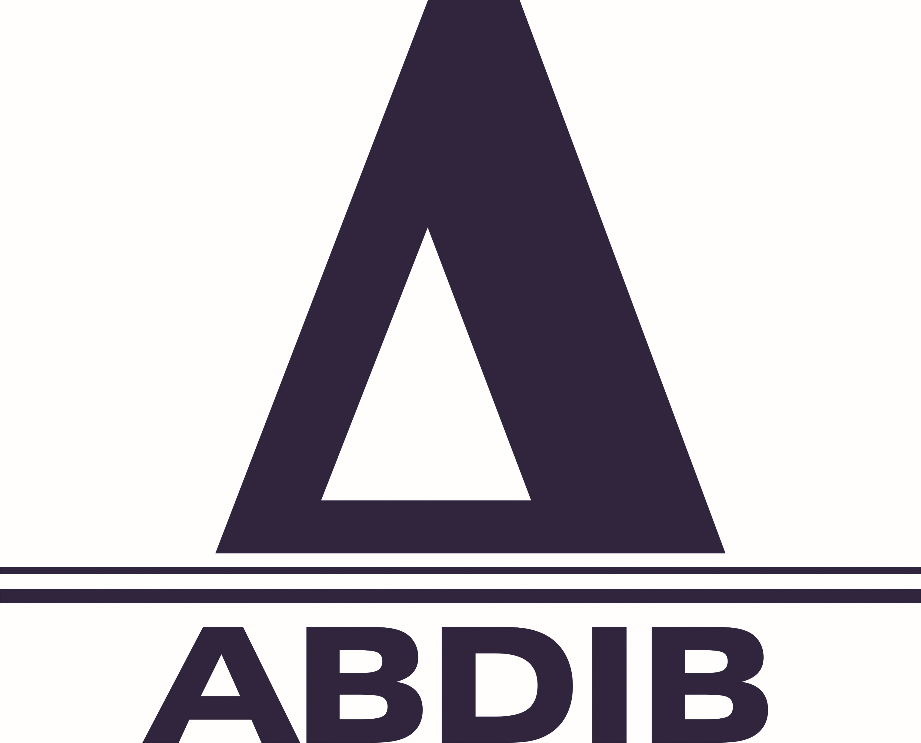
Consumo de energia elétrica na rede (GWh)
531.043
Crescimento de 60% do consumo de energia elétrica
331.865
Fonte: Empresa de Pesquisa Energética - EPE

Slide 3
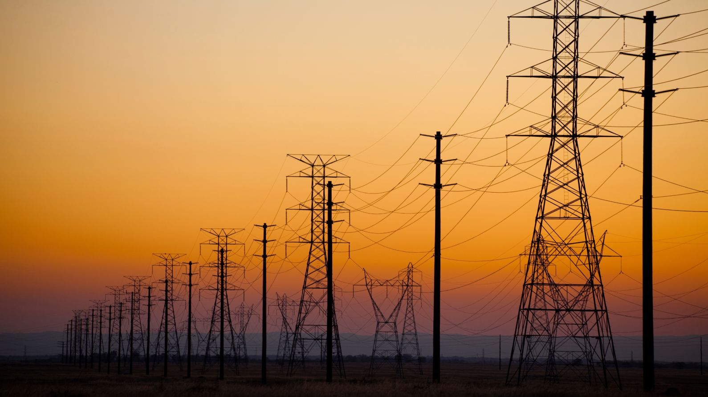

Como aumentar a capacidade de transmissão sem a construção de novas linhas?

Slide 4
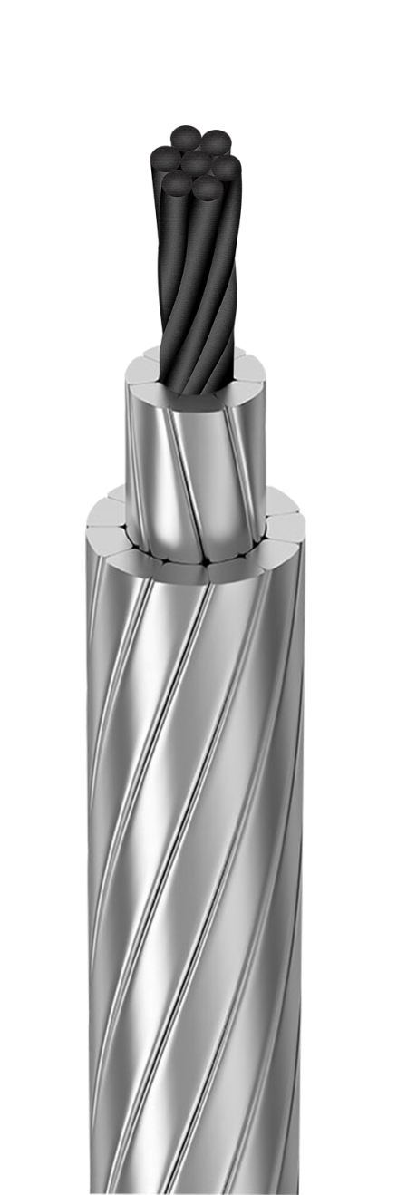
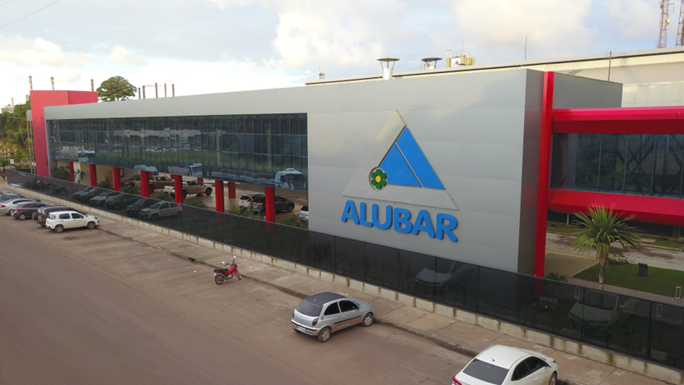
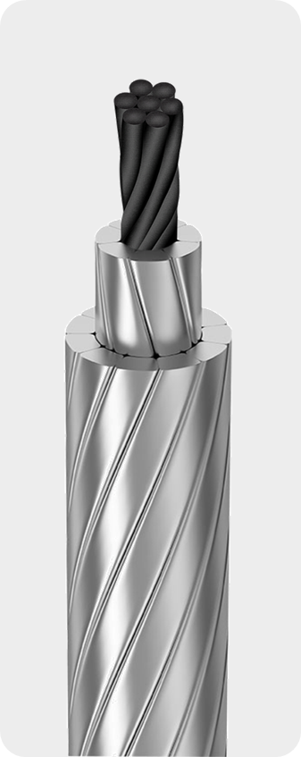
CABOS ACFR
Aluminum Conductor Fiber Reinforced

Slide 5
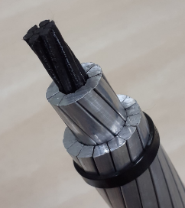
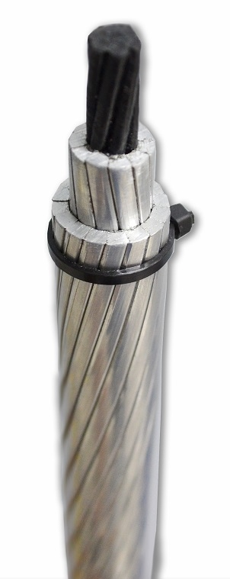
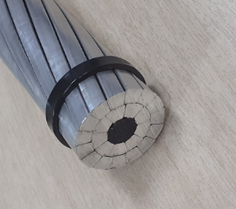
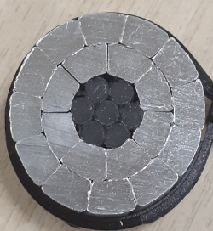
ACFR: CONSTITUIÇÃO
Núcleo de Fibra de Carbono (Encordoado)
Cabo Compacto, fios trapezoidais ou seção circular
Alumínio Termorresistente

Slide 6
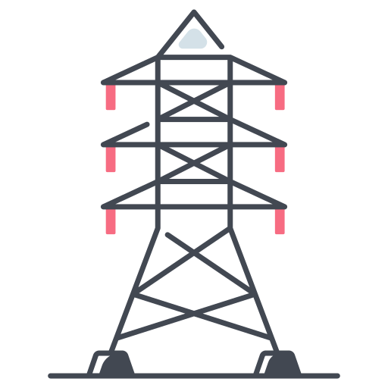
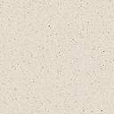
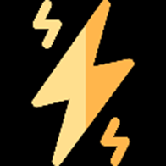

ACSR vs ACFR
Condutores com mesmo diâmetro
ACFR
ACSR Convecional
Condutores com o mesmo diâmetro
ACFR: menor flecha
Aumento da ampacidade
Condutor mais leve e mais resistente

Slide 7
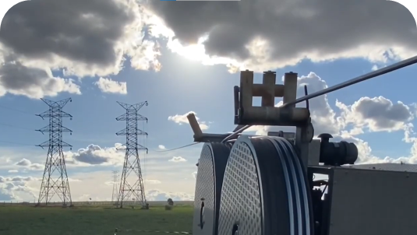
RECONDUTORAMENTO
Alta capacidade de transmissão de energia;
Suporta elevadas temperaturas de operação;
Flechas menores;
Baixo coeficiente de dilatação linear;
Menor peso do cabo/metro devido ao núcleo;
Núcleo com carga de ruptura 50% maior do que a do aço;

Slide 8
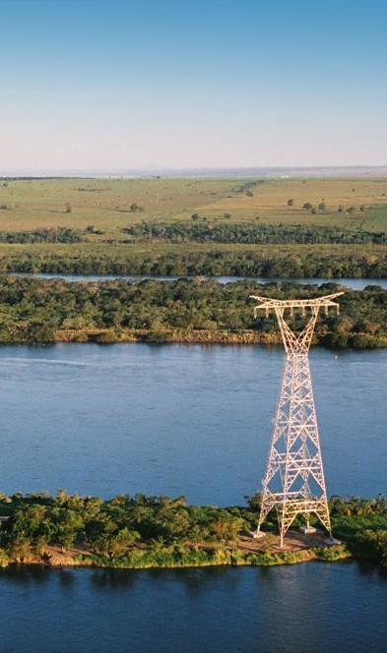
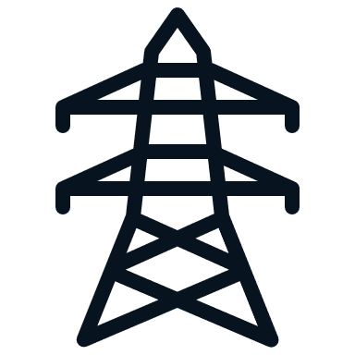


APLICAÇÃO
NOVAS LINHAS (análise fundiária/ambiental)
TRAVESSIAS
RECONDUTORAMENTO

Slide 9
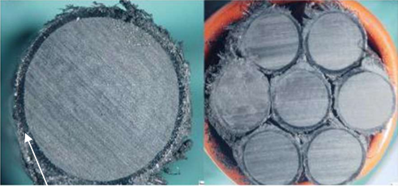
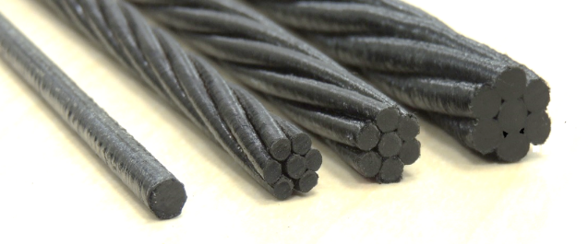
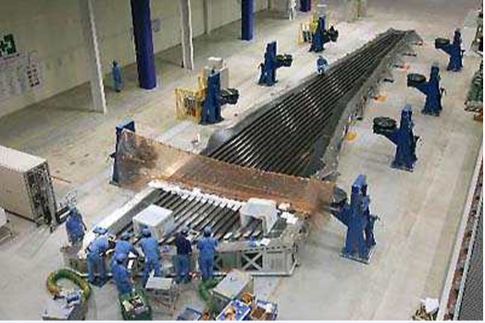
Principais Características
Material não magnético: sem perdas ferromagnéticas;
Alta flexibilidade: bobinas menores, ângulo de flexão, parques de lançamento;
Alta resistência à corrosão;
Alta resistência à fadiga: suporta vibrações eólicas;
Encordoado pela Tokyo Rope Internacional, Japão;
Camada de Proteção: envoltórios de poliéster, cobrem cada fio para proteção mecânica e elétrica.
Fonte: Tokyo Rope
Montagem da asa B787 feita de material compósito.
Fonte: https://www.airportal.go.kr

Slide 10
FIBRA DE CARBONO vs NÚCLEO DE AÇO
PROPERTIES COMPARISON
MATERIAL | STELL | CARBON FIBER
Coeff. of Thermal Expansion (x 10⁻⁶/^{O}C) | 11.5 | ~ 1.0
Tensile Strength (kgf/mm²) | 140 | 200
Density (g/cm³) | 7.8 | 1.8
Low Sag

Slide 11
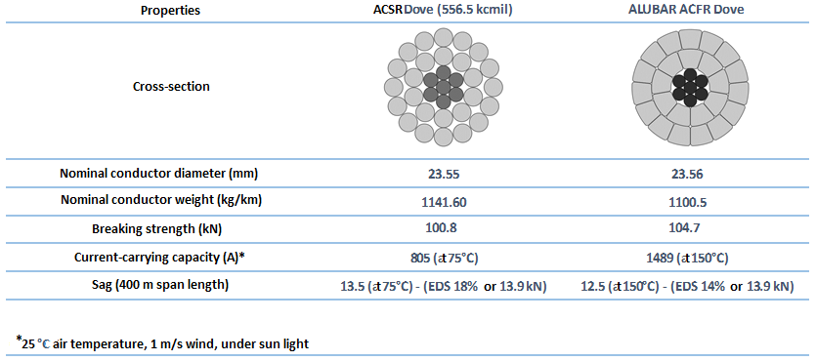
COMPARAÇÃO ACFR vs ACSR – DOVE

Slide 12
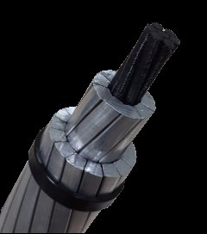
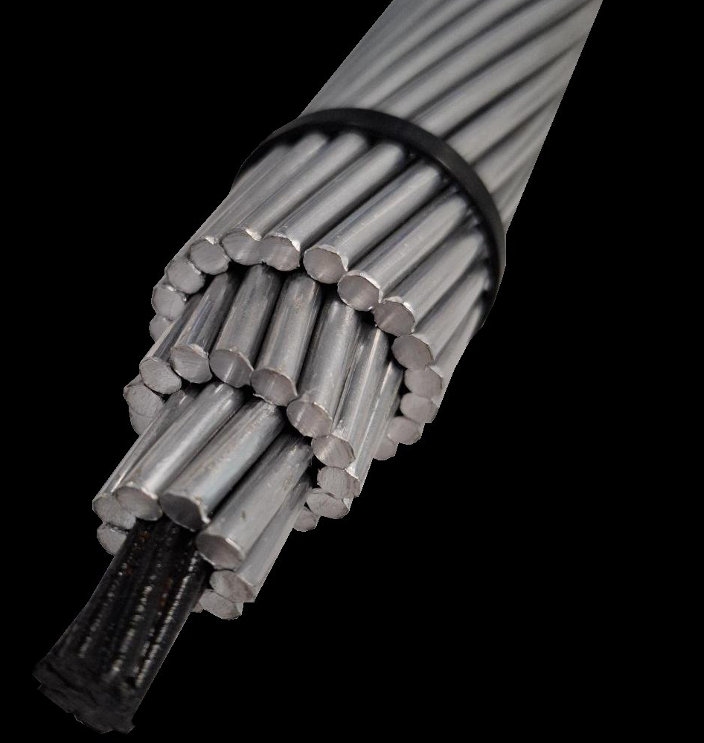
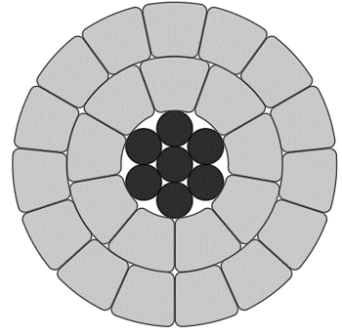

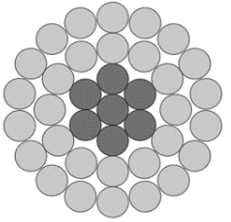

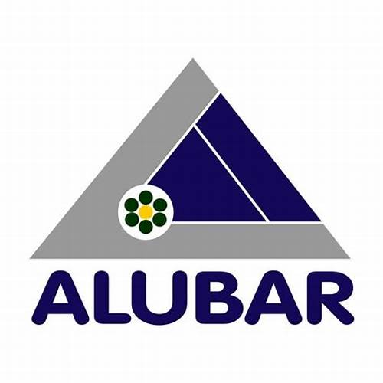

SOLUÇÃO DE ACORDO COM A NECESSIDADE DO CLIENTE
COMO ALTERNATIVA:
PRODUÇÃO RÁPIDA E COM CUSTO MAIS BAIXO
CONDUTOR COM FIOS TRAPEZOIDAIS
CONDUTOR COM FIOS REDONDOS
1° cabo ACFR com fios redondos fornecidos no Brasil.
Em decorrência de suas características construtivas, o prazo de produção é mais longo e possui maior custo
Case:
+

Slide 13
INSTALAÇÕES EXISTENTES
Ano | 2019 | 2020 | 2020 | 2024 | 2024
Bitola | ACFR LINNET (TW) | ALUBAR ACFR LINNET (TW) | ALUBAR ACFR DOVE (TW) | 768/55 | ACFR DRAKE
Tensão | 138 kV | 138 kV | 230 kV | 138 kV | 138 kV
País | Brasil | Brasil | Brasil | Brasil | Brasil
Objetivo | Recondut | Recondut | Linha nova | Linha nova | Recondutoramento
Cliente | CEMIG | CEMIG | CTEEP | EDPR SP Brasil | COPEL

Slide 14
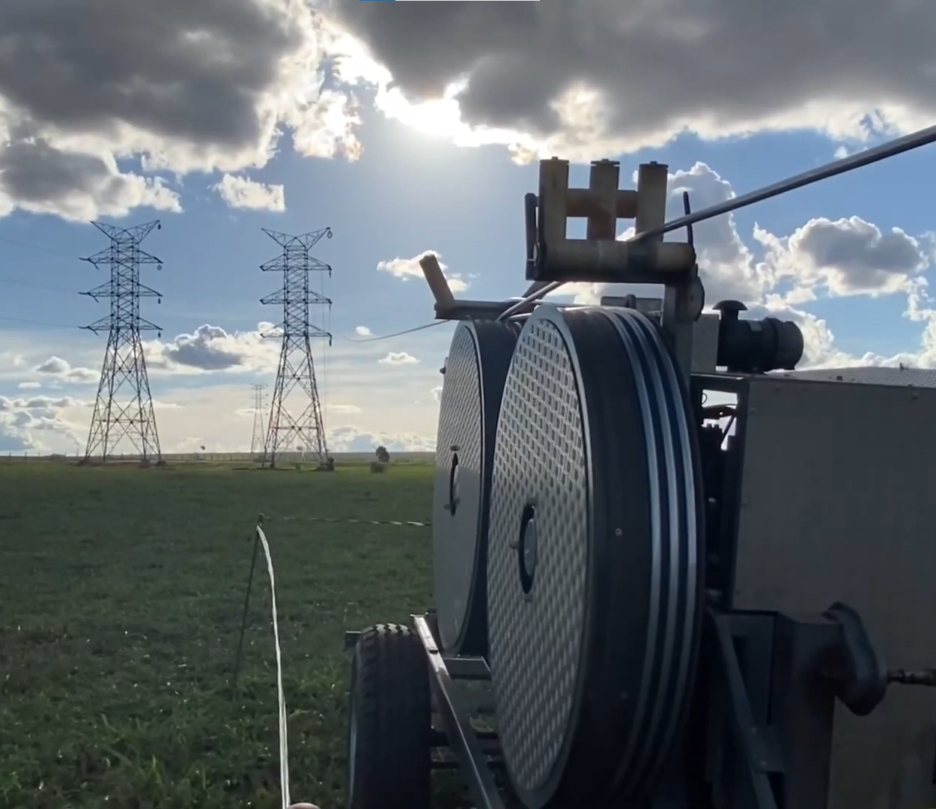
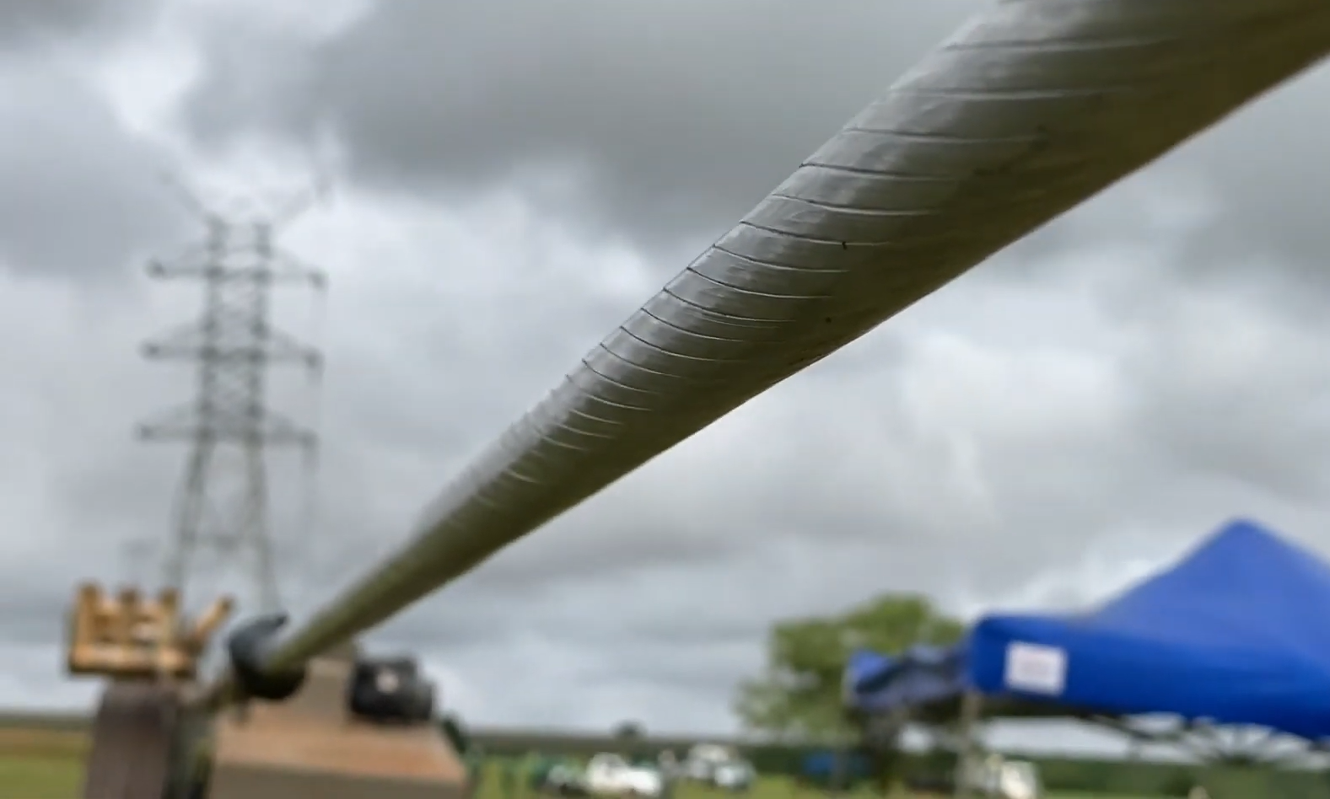
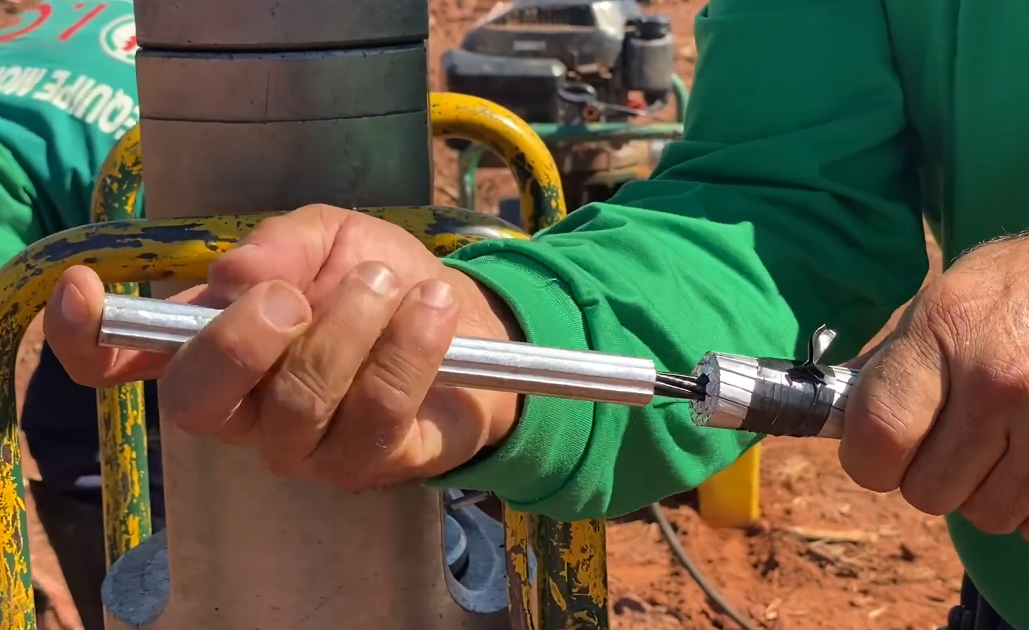
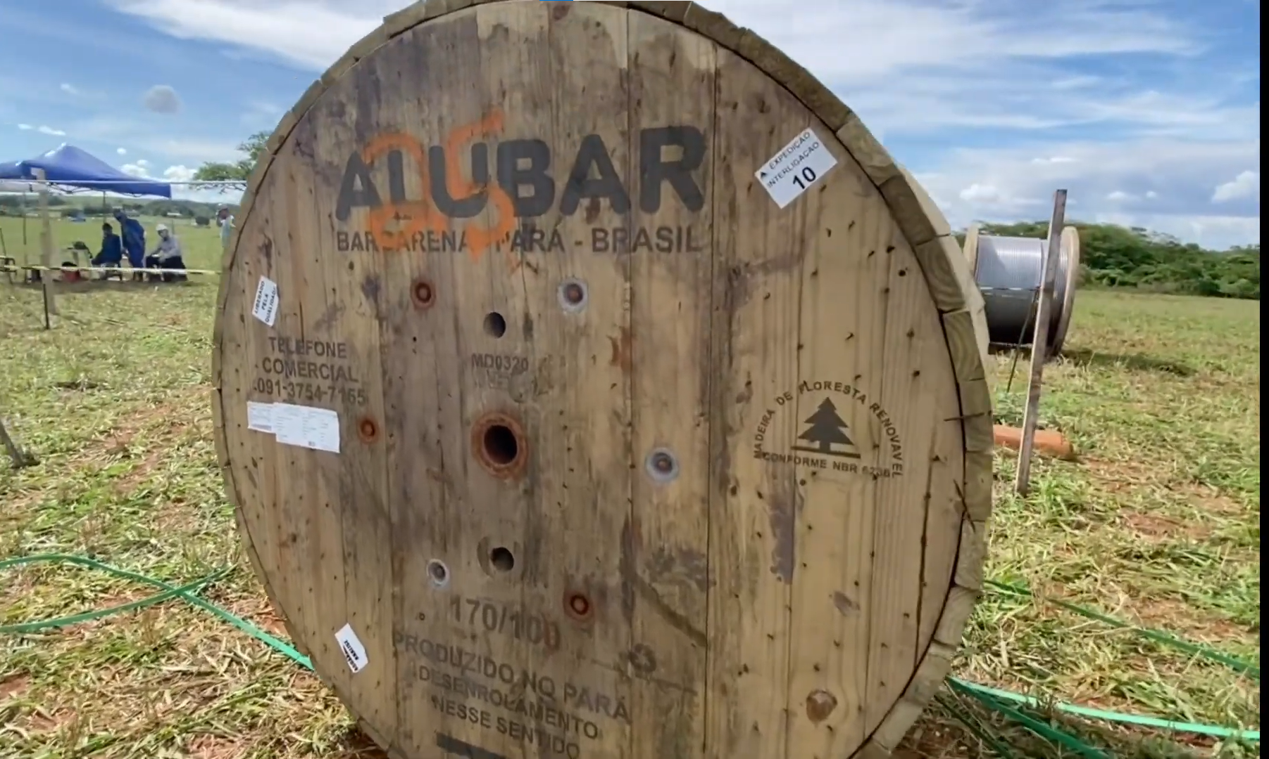
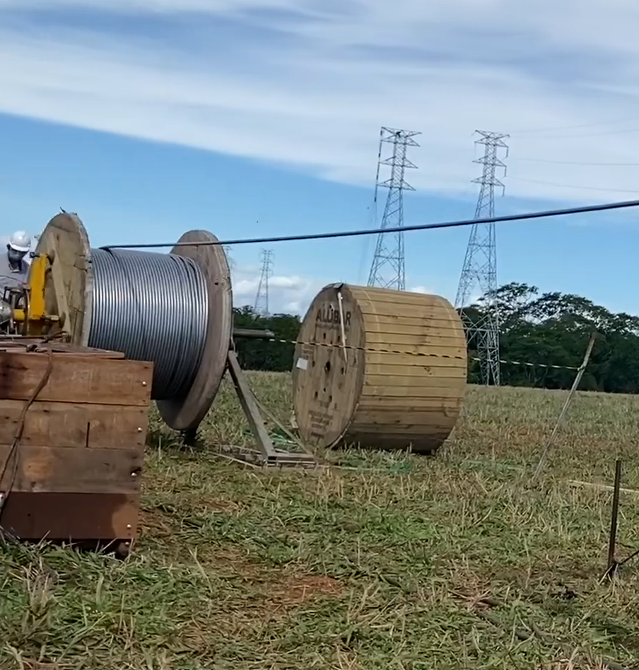
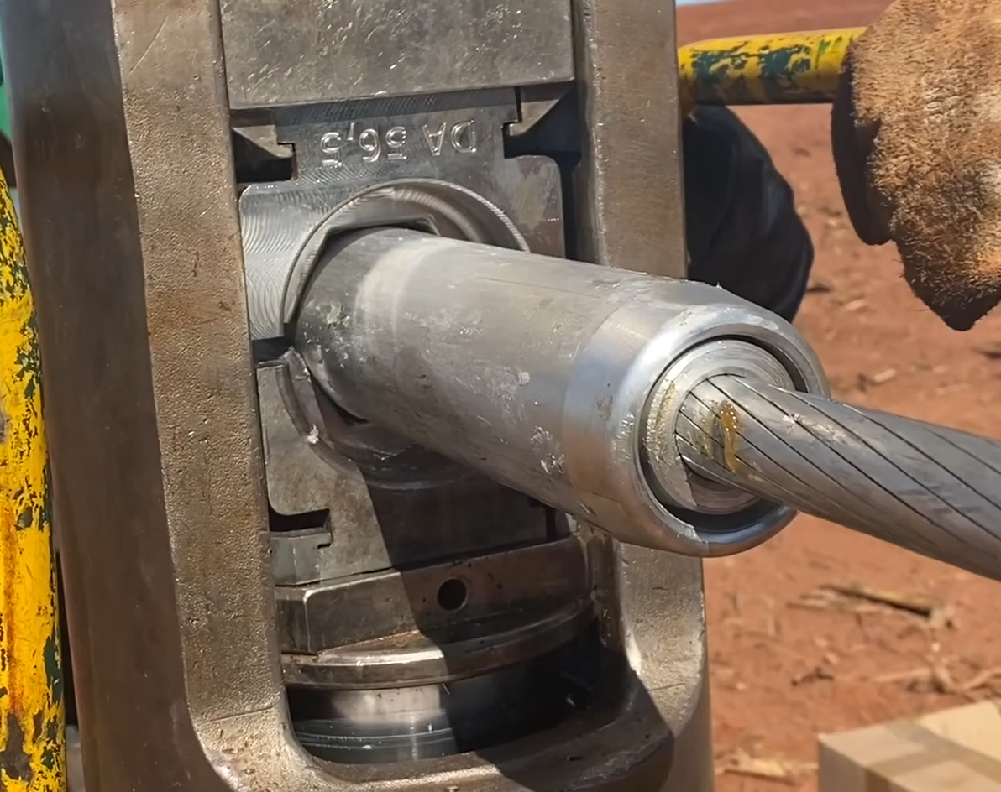
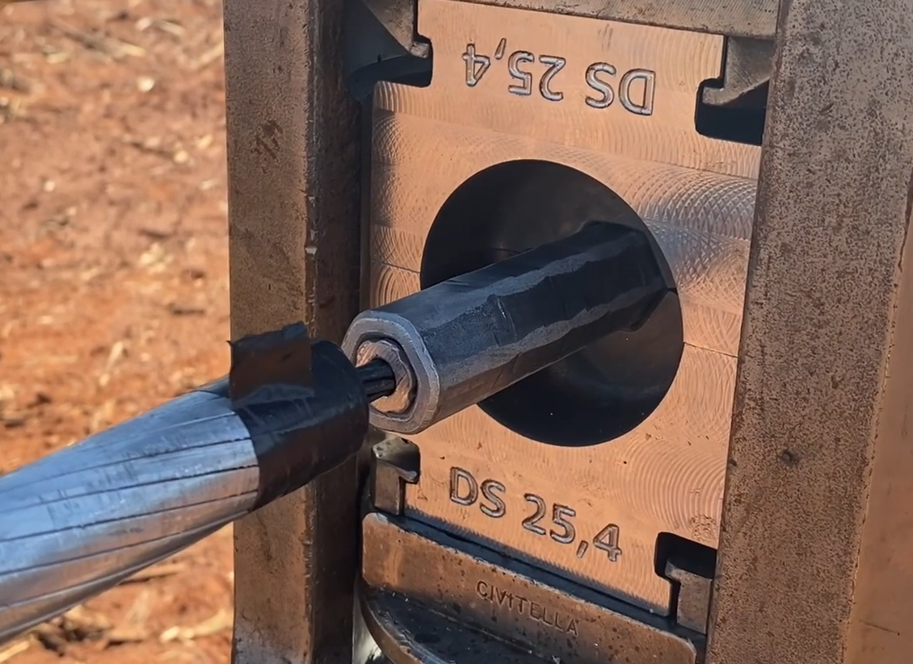
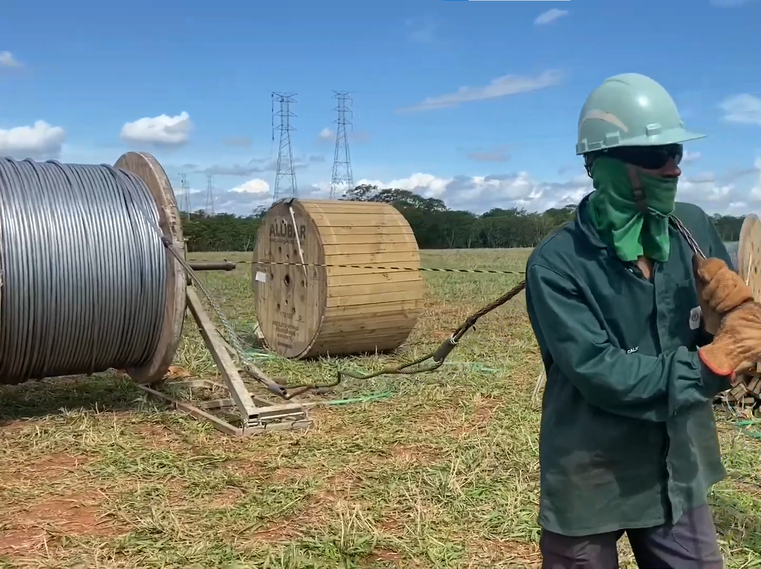
PROJETO E INSTALAÇÃO NO BRASIL

Slide 15
